Slide 1
“Киелі сандар құпиясы”

Slide 2
“Ой шақыру”
«Жеті»

Slide 3
“Жеті” өлеңі Киелі сан жеті деген, Байланысты жетіменен. Көп ұғымы халқымыздың Белгісіндей салтымыздың Жеті қабат көк жер үсті Жеті қабат жер асты. Жеті Жарғы-заң жеті Қазынамыз бар жеті. Жеті атамыз-жеті жұрт, Ағайынды жеті құт.
`(Қадыр Мырза Әлі)

Slide 4
Жеті жарғы 1-жарғы: Көтеріліс жасап, бүлікшығарған кісілерге өлім жазасы бұйырылсын. 2-жарғы: Түркі халқының мүддесін сатып, еліне опасыздық еткендер өлім жазасына бұйырылсын. 3-жарғы: Мемлекет ішінде жазықсыз кісі өлтіргендер өлім жазасына бұйырылсын. 4-жарғы: Өзге біреудің әйелімен зинақорлық жасаған ақ некені бұзушыларға өлім жазасы бұйырылсын
5-жарғы: Өреде тұрған, тұсаулы жүрген сәйгүлік атты ұрлаған кісіге өлім жазасы бұйырылсын. 6-жарғы: Төбелесте мертігудің түріне қарай төмендегіше мүліктей құн төленсін: А) біреудің көзін шығарған кісі айыпқа қызын береді, ал қызы жоқ болса қыздың қалың малын береді. Ә) төрт мүшенің бірін мертіктірген кісі айыпқа ат береді.
7-жарғы: Ұрланған жылқы өзге де құнды мүлік үшін он есе артық айып төлеттірсін.

Slide 5
Жеті ата Жеті ұрпақ 1. Бала 1.Әке 2. Әке 2. Бала 3. Ата 3. Немере
4. Арғы ата 4. Шөбере 5. Тек ата 5. Шөпшек 6. Түп ата 6.Немене 7. Баба 7.Таужат

Slide 6
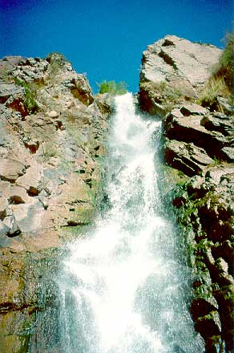
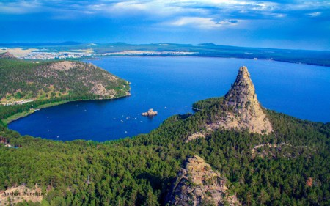
Жетісудың жеті өзені
Көксу Ақсу Лепсі Шарын Басқан Қаратал Іле

Slide 7
Жұрттың жеті белгісі 1.Елтаңба 2.Ел ұран 3.Әнұран 4.Елтеңге 5.Төлқұжат 6.Ұлт жазуы 7.Ту

Slide 8
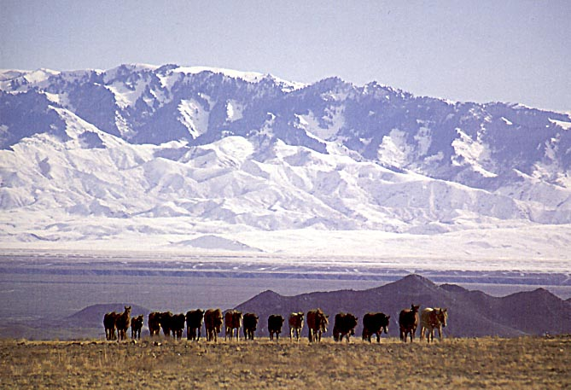

Slide 9
Сабақтас құрмалас сөйлем түрлері:
1- шартты бағыныңқы сабақтас құрмалас : са/се.
Ханы ақылсыз болса, халқы – жетім.(Если... )
2- себеп бағыныңқы сабақтас құрмалас: -ғандықтан/гендіктен, қандықтан/кендіктен.
Жеті саны қасиетті болғандықтан, ол туралы халықтың түсінігі кең. (Так как...)
3-қарсылықты бағыныңқы сабақтас құрмалас: са да, ғанмен.
Баланың жасы кіші болса да, көргені көп екен.

Slide 10
Венн диаграммасы
Үш
Жеті

Slide 11
Жеті атаны білу парыз болғандықтан,...
Балалары жетесіз болса, ...

